Slide 1
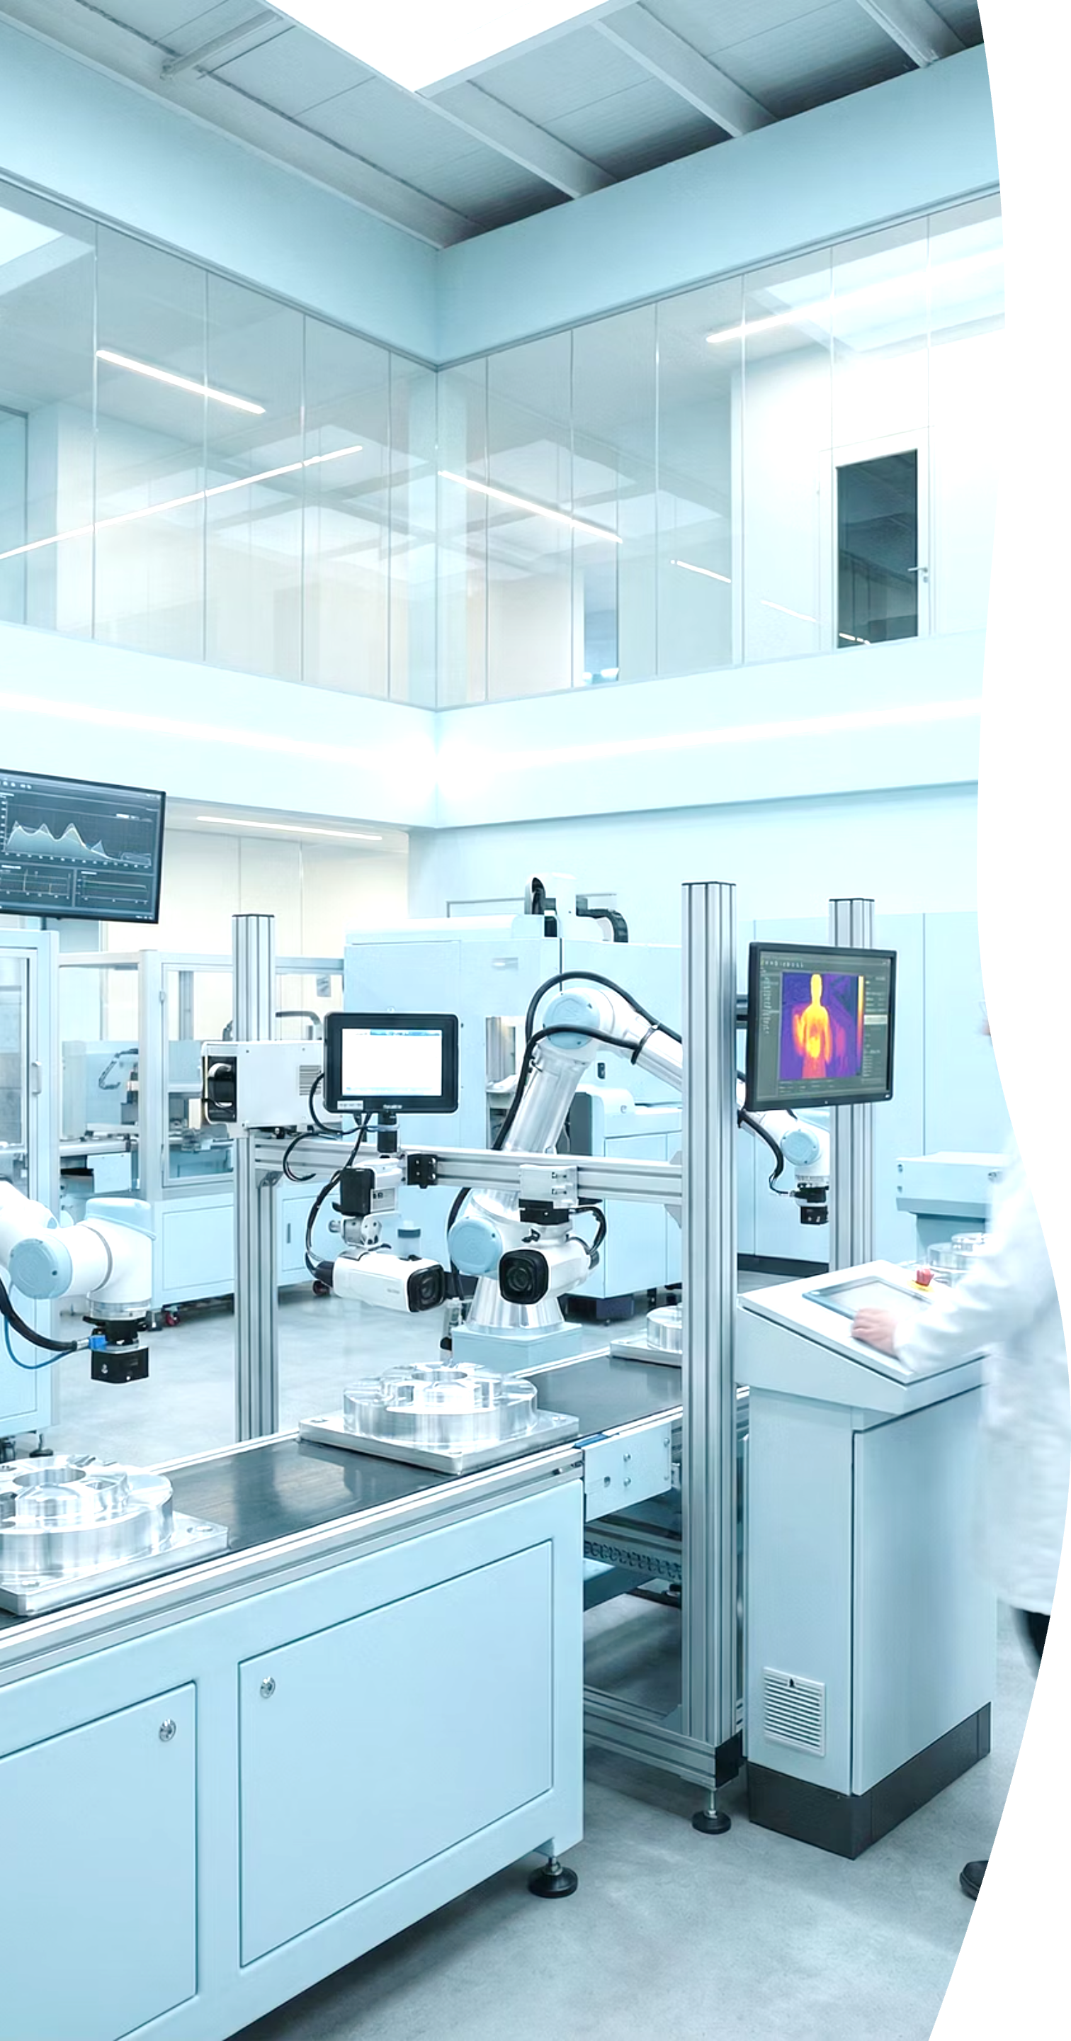
기계시스템디자인공학과 이주형 교수
특허 기술 매각·라이센스 제안
등록특허 10-1897225 기반 표면 검사 장치
서울과학기술대학교 산학협력단

Slide 2

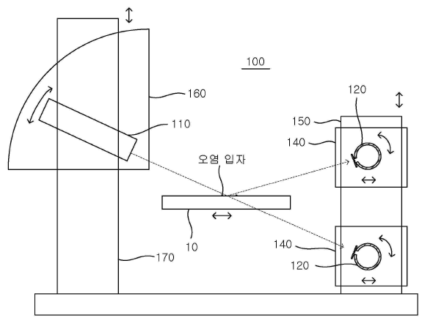
기술 개요
본 기술은 산업 설비 및 제품의 표면 상태를 자동으로 검사하기 위한 표면검사 장치에 관한 것으로, 검사 대상의 이송, 정렬, 촬영, 결함 판정까지의 전 과정을 장치 구조 중심으로 통합 설계한 검사 시스템이다.
핵심 차별점
구조적 안정성 중심 설계
실제 산업 현장의 불확실성을
소프트웨어가 아닌 장치 구조로 해결
단순히 카메라와 영상 알고리즘을 결합한 방식이 아니라, 검사 대상의 위치 편차, 진동, 조명 변화 등 실제 산업 현장에서 발생하는 불확실성을 구조적으로 억제하는 데 중점을 두고 설계되었다는 점에서 차별성을 가진다.

Slide 3

기술적 특징 및 기존 기술의 한계
본 특허의 기술적 특징
기계적 정렬 구조
촬영 환경 안정화
다양한 결함 검출
연속 검사 구조
검사 대상이 이동·정지되는 과정에서 발생할 수 있는 미세한 위치 오차를 최소화하기 위한 기계적 가이드 및 정렬 구조
반복 검사 시에도 촬영 조건을 일정하게 유지하기 위한 조명·촬영 환경의 구조적 안정화 설계
표면의 균열, 스크래치, 이물, 가공 불량 등 다양한 결함 유형을 정량적으로 비교·판단할 수 있는 검사 흐름
검사 공정의 자동화, 무인화 라인에 적용 가능한 연속 검사 구조
이러한 구성은 검사 정확도뿐 아니라, 장시간 운용 시의 신뢰성과 유지관리 측면까지 고려한 설계라는 점에서 산업 적용성이 높다.
기존 기술의 한계
카메라 성능 또는 AI 알고리즘 정확도 중심의 접근
검사 조건 변화(조명, 위치, 속도)에 대한 소프트웨어적 보정 의존
작업자 개입을 전제로 한 반자동 검사 공정
이러한 방식은 초기에는 효과적일 수 있으나, 공정 속도가 증가하거나 검사 대상이 대형·중량화될수록 검사 결과의 편차와 신뢰성 저하 문제가 빈번하게 발생한다는 한계가 있다.
특히 고신뢰 산업에서는 "검출이 된다"보다 "항상 같은 조건에서, 같은 기준으로 검출된다"는 점이 더 중요하다.

Slide 4
수요분석 및 특허적 가치
산업 현장의 구조적 수요
다음과 같은 산업 분야에서는 표면검사가 공정 품질과 안전성을 좌우하는 핵심 요소로 작용한다.
금속·소재 제조 공정 (주조, 단조, 압연, 가공 이후)
대형 설비, 플랜트, 발전·에너지 기자재
장기 운용 신뢰성이 요구되는 산업 인프라 부품
품질 인증, 안전 규제가 엄격한 산업 분야
이들 산업에서는 단순 불량 검출을 넘어, 검사 결과의 재현성, 추적성, 공정 연계성이 필수적으로 요구된다.
침해 여부와 무관한 특허적 가치
본 특허의 중요한 특징은, 직접적인 구성요건 침해 여부와 무관하게 기술적 가치가 발생한다는 점이다.
회피설계의 한계
회피설계 시 발생 문제
특정 부품이나 일부 구조를 변경하여 형식적인 회피설계는 가능성은 있음
회피하기 위해 장치 구조를 단순화할 경우, 다음과 문제가 발생할 수 있다.
그러나 실제 산업 현장에서 요구되는:
검사 대상 위치 편차 증가로 인한 오검출·미검출
검사 조건 변동에 따른 결과 불일치
반복 검사 시 데이터 신뢰성 저하
검사 기준의 표준화·인증 대응 곤란
검사 정확도
반복 검사 시 일관성
공정 속도와의 양립
장기간 운용 안정성
을 동시에 만족시키기 위해서는 유사한 검사 구조 및 장치 구성으로 수렴할 가능성이 매우 높음
즉, 본 특허는 단순한 권리 차원의 특허라기보다 산업 현장에서 '합리적인 선택'으로 귀결되는 구조를 보호하는 특허에 해당한다.
결과적으로, 검사 장치 구조 + 검사 방식의 결합 설계는 고신뢰 산업에서는 사실상 필수적인 방향으로 작용한다.
이 점에서 본 특허는 침해 리스크 관점뿐 아니라 기술 도입·개발 시 참고·활용해야 할 구조적 기준점 역할을 수행한다.

Slide 5




활용 시나리오 및 기대 효과
활용 가능 시나리오
기술 도입 시 기대 효과
01
정확도 향상
공정 자동화
표면 결함 검출 정확도 및 반복 검사 신뢰성 향상
기존 표면검사 공정의 자동화 및 고도화
02
속도와 품질 양립
무인 라인 구축
검사 공정 속도 증가와 품질 안정성의 동시 확보
무인 검사 라인 구축을 위한 핵심 장치 구조 적용
의존도 감소
03
작업자 의존도 감소 및 품질 편차 최소화
표준화 대응
표준화 기반
검사 공정의 표준화 및 품질 인증 대응
검사 기준의 체계화 및 장기적 표준화 기반 확보
04
레퍼런스 활용
고위험·고신뢰 산업용 검사 장비 개발 시 레퍼런스 특허 활용
문의
서울과학기술대학교 산학협력단 기술사업화본부
한웅진
오진석
☎ 02-970-9147
☎ 02-970-9247
✉ woongjin@seoultech.ac.kr
✉ 95527@seoultech.ac.kr

